Slide 1
前端入门（一）
2016-12-11 By忽如寄

Slide 2
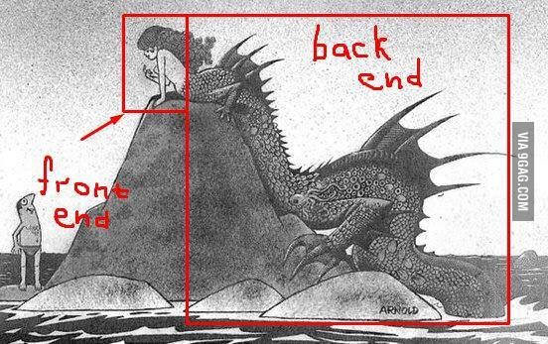
你眼中的前端工程师？

Slide 3

你眼中的前端工程师？
负责用户体验（视觉、交互）
连接用户与后端 连接用户与设计师

Slide 4
WEB的发展简介
大学间的学术交流
马赛克浏览器的出现
Web1.0
Web2.0
Web3.0
以前
未来
现在
Notes:
1、最初是用于大学间的学术交流（论文成果共享，文字为主）
2、1993年，马克安德森在美国国家超级计算机应用中心担任学生助理，联合几名同学发明了浏览器Mosaic，后创立网景公司，主打浏览器Netscape，参见《代码奔腾》、《硅谷那些牛人》
3、Web1.0时代（谷歌、网景、雅虎），网站提供信息，用户简单获取
4、Web2.0时代，主打人与人之间的交流沟通，用户提供信息，其他用户获取信息（博客）
5、Web3.0时代，大数据，web为用户需求理解者和提供者，网络对用户了如指掌，知道用户有什么、要什么以及行为习惯，进行资源筛选、智能匹配，直接给用户答案
6、web1.0注重信息，web2.0时代更加注重用户体验（这正是前端工程师最应该关注的点）

Slide 5
WEB页面构建的三驾马车
CSS
HTML
JavaScript
行为
表现
结构
Notes:
WEB构建的三驾马车
HTML控制页面的结构，搭建最页面框架
CSS控制页面的样式，如颜色，宽高
JavaScript控制行为，主要是用户的交互、页面动画
结构、表现、行为分离的优点
1、代码分离，便于分辨代码
2、代码复用
3、关注点分离，易于分工（UI工程师、JavaScript工程师）
4、易于维护、改版

Slide 6
HTML

Slide 7
HTML页面的基本结构
HTML页面
html
文档类型
head
body
Notes:
头部指示样式表，提供元信息，title，description，keywords，charset等
文档类型现在基本上使用HTML5的标准
实体是整个页面的结构布局
利用sublime生成html文件模板

Slide 8
HTML常用的标签
一、布局：div分天下
二、文本类：h1~h6，p，span，strong、em、b，br 三、表单：input，select，button，textarea，fieldset，legend、label，option 四、表格：table，th，td，caption，tr，tbody，thead 五、列表：ul，li，dl，dd，dt，ol，li 六、其他：a，img，meta，link，script、code

Slide 9
HTML标准化
所有标签、属性小写
标签合理嵌套且关闭（包括单标签）
属性值必须加引号且不为空
特殊符号用编码表示
……

Slide 10
HTML语义化
核心：内容应该放在合适的标记里
好处：1、失去css样式时页面依旧有清晰的结构，仍
具有可读性
2、对css设备支持较弱的设备依旧可以渲染出
页面
3、利用搜索引擎通过标记确定上下文 4、增加可维护性，利于团队开发
5、无障碍阅读
拓展：css裸奔节
Notes:
css裸奔节
http://leeiio.me/force-remove-css-in-css-nake-day/

Slide 11

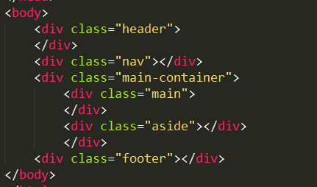
HTML结构化
Notes:
左图是常见的网页结构，右边则是其对应的合理的HTML结构
一般网页都会有，header、nav、main、aside、footer等，为此HTML又增加了很多新的语义化标签，进一步体现了语义化标准的重要性

Slide 12
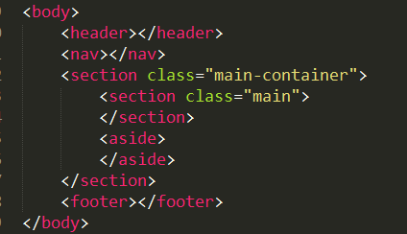
HTML5新增的布局语义化标签
article、aside、footer、header、nav、section
Notes:
利用新增的语义化标签后改造上一个页面

Slide 13
HTML的块级元素与行内元素
块级元素默认占据父容器的整个宽度，独占一行，行内元素和相邻的行内元素在同一行
块级元素的宽度、高度、内边距、外边距可以控制，行内元素宽、高则不可控制
块级元素的通过设置宽高可以在无内容时显示背景，行内元素则必须在有内容时才可显示

Slide 14
HTML的块级元素与行内元素
块级元素：布局类、列表类、 address、canvas、 fieldset、footer、form、h1~h6、hr、p、table
行内元素：a、span、button、input、select、textarea、i、em、label、strong
Notes:
参见MDN块级元素和行内元素
https://developer.mozilla.org/zh-CN/docs/Web/HTML/Block-level_elements
https://developer.mozilla.org/zh-CN/docs/Web/HTML/Inline_elemente

Slide 15
CSS

Slide 16
CSS简介
CSS（Cascading Style Sheets）：层叠样式表，层叠意味着可以覆盖，也就是说样式可被重写、被覆盖
CSS定义了网页的表现形式，是所有网站不可或缺的部分
CSS3的动画引入，可利用纯CSS制作出炫酷的动画
利用CSS3你甚至可以假装成一名设计师
CSS的不断发展将引发更多可能
Notes:
可被覆盖隐藏的隐患：样式被覆盖，增大调试的困难；大型项目中，多人合作沟通不顺引发的效率问题；项目维护中，可能导致整个项目逐渐变得臃肿、不可维护
例子查看：
http://huruji.github.io/loading/demo/loading.html
https://daneden.github.io/animate.css/
http://www.jianshu.com/p/70c1793fd766
http://codepen.io/leeluolee/full/zxQqpm/
http://a.singlediv.com/

Slide 17
CSS的盒模型
一切皆盒子
margin
border
padding
content
Notes:
在这种盒模型中，每个模型都有content，padding，border、margin四个属性，
padding、border、margin均可通过对应的属性设置大小
content通过width、height设置宽高
块级元素和行内元素

Slide 18
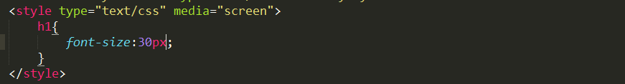
CSS的引入
一、外部样式表引入（推荐）
二、内联（不推荐）
三、内嵌（不推荐，甚至应该杜绝）

Slide 19
CSS常用属性
显示属性：display、position、float、clear、list-style、z-index、overflow
自身属性：margin、border、padding、width、height、background、outline
文本属性：color、font、line-height、text-decoration、text-align、vertical-align、content、white-spacing、text-overflow、wor-break
……

Slide 20

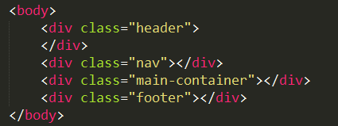
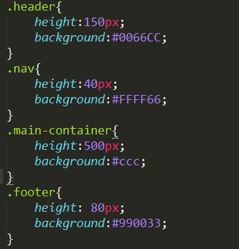
CSS文档流（普通流）
将文档视作流也就是说元素是按照元素在HTML中的位置决定排布顺序，通过margin、padding调节位置

Slide 21
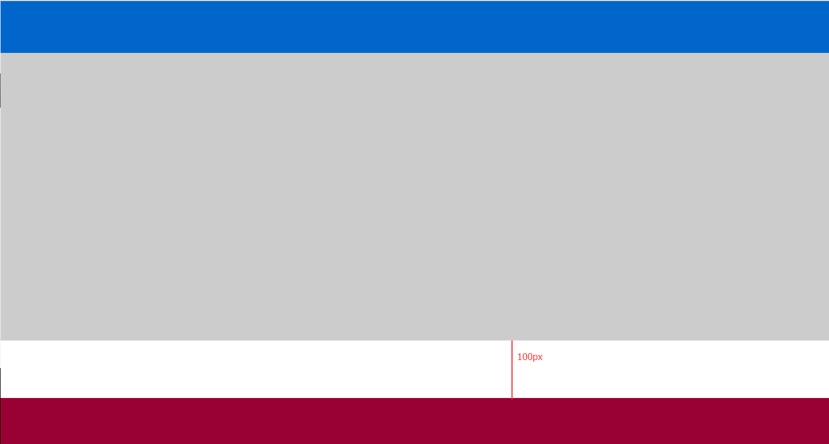
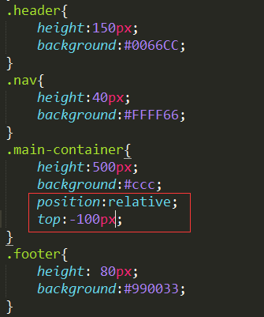
CSS文档流（普通流）
请注意position四个属性值，static、relative、absolute、fixed
position:relative
Notes:
相对定位的元素依旧在文档流中，其本来的位置依旧保留

Slide 22
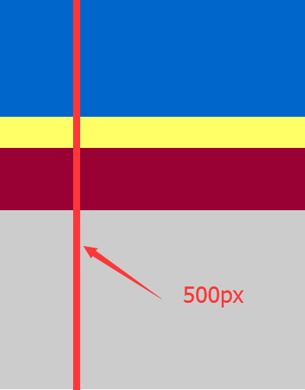
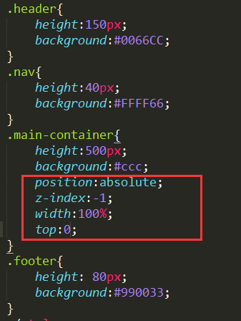
CSS文档流（普通流）
请注意position四个属性值，static、relative、absolute、fixed
position:absolute
Notes:
绝对定位的元素脱离文档流文档流中，且在没有内容的情况下必须指定宽高才能显示

Slide 23
CSS文档流（普通流）
请注意position四个属性值，static、relative、absolute、fixed
position:fixed可以看作是另一种absolute，只不过是相对于可视窗口 static即为普通文档流，这也是默认值
总结：static和relative仍在普通流中
absolute和fixed脱离文档流
Notes:
绝对定位的元素脱离文档流文档流中，且在没有内容的情况下必须指定宽高才能显示

Slide 24
CSS选择器
class选择器：.class
id选择器：#id
通配符选择器：*
标签选择器：element
后代选择器：s1 s2
子元素选择器：s1 > s2
毗邻元素选择器：s1 + s2
多元素选择器：s1,s2
伪类元素选择器
属性选择器
……
Notes:
我们知道了通过外联、内联、内嵌三种方法引入css，那么我们必须通过选择器来控制元素的表现
传送门：http://www.w3school.com.cn/cssref/css_selectors.asp

Slide 25
CSS权重
a=1000，b=100，c=10，d=1
选择器 | a | b | c | d
* | 0 | 0 | 0 | 0
内嵌样式style=“” | 1 | 0 | 0 | 0
#id | 0 | 1 | 0 | 0
#class，:伪类，[alt]属性 | 0 | 0 | 1 | 0
H1(元素)，:first伪元素选择器 | 0 | 0 | 0 | 1
混合 | 按照上面的规则相加计算
传送门：你应该知道的一些事情——CSS权重

Slide 26
CSS Reset
各种浏览器有默认的CSS属性值
各种浏览器的默认CSS属性值不同
清除默认浏览器的属性可以保证网站效果在每个浏览器中表现一致
使用Reset重新定义规则以适配你的网站
每个网站都应该有自己独特的css reset
传送门：几款CSS Reset
Notes:
传送门：几款css reset
http://ziren.org/html-css/most-popular-css-reset-scripts.html

Slide 27
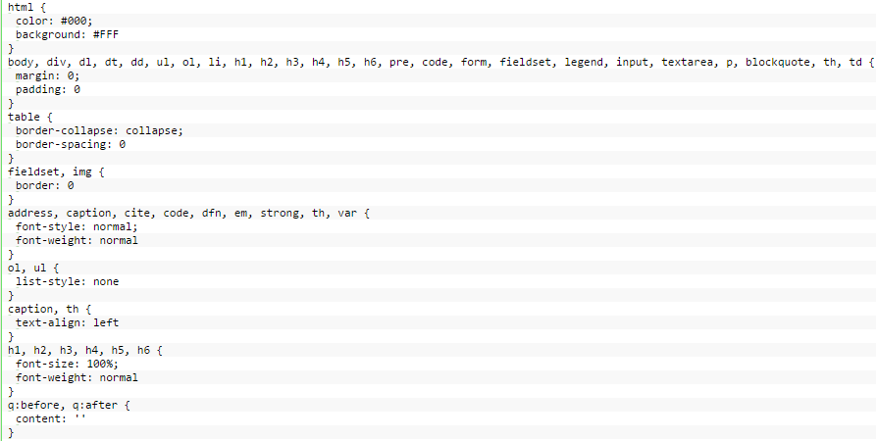
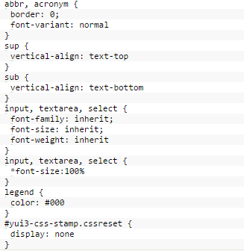
CSS Reset
分析YUI CSS RESET
Notes:
属性前加*针对IE6，IE7
属性前加_针对IE6

Slide 28
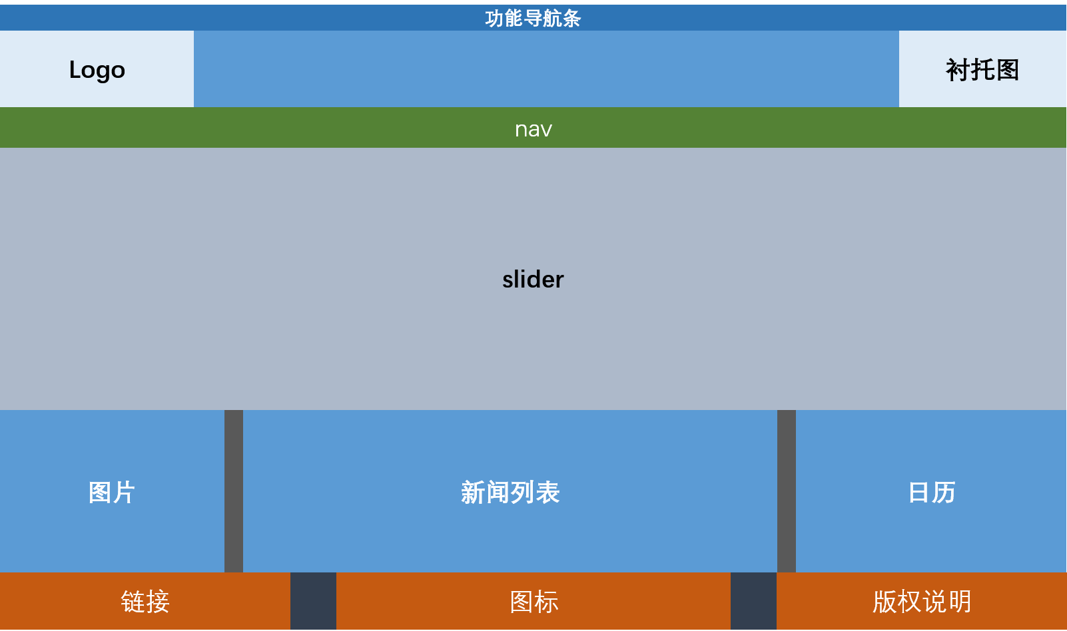
浮动
定义：使元素脱离文档流，按照指定方向移动，当遇到父级边界或者相邻的浮动元素
停下来
Notes:
浮动的好处在于我们可以很方便的布局，考虑一下这个化学首页的大概布局，如果不用浮动，我们几乎是可能完成这样的一个布局的，因为我们不可能对所有在同一行的兄弟元素都设置display：inline-block，然后逐个去设置他们的宽度，padding等

Slide 29
清除浮动
浮动带来的影响：1、父元素高度塌陷 2、布局混乱
两种思路：1、通过父元素设置overflow:hidden或者auto，或者display:table
2、浮动元素末尾添加空元素，设置clear:both（一般通过br、hr标签，
或者是伪元素after）
.clearfix:after {content: "";display: block;height: 0;visibility: hidden;clear: both;}
.clearfix {*zoom: 1;}

Slide 30
继承
CSS父类元素的属性值传递给子类元素
比较常用：color，text-indent，text-align，lin-height，list-syle，cursor，border-collapse，font
传送门：1、具有继承inherit的CSS属性汇总
2、CSS样式表继承详解
3、中山大学地理科学与规划学院样式表
Notes:
继承的好处：减少代码量，便于维护，这里有比较常用的属性
最常用的就是color和font，查看中山大学地理

Slide 31
代码相关
1、class命名全部小写，采用中划线分隔；id命名采用驼峰命名，如myNav
2、选择器中谨慎使用id，!important
3、代码书写顺序
4、使用缩写属性，如margin，padding，font
5、不应该使用line-height控制高度，一般line-height不要超过1.8em（常见文章列表）
6、属性书写顺序：显示属性→自身属性→文本属性→其他
7、每个css模块都应该有注释，注释使用英文，如：/*nav start*/ /*nav end*/
8、整个网站CSS书写顺序：reset →公共模块（页面框架、重用块）→页面从上到下、按照首页、栏目页、内容页顺序书写→媒体查询（顺序同上）
9、正式上线前请压缩CSS代码
Notes:
http://www.blogbus.com/forest-logs/1970257.html
Mozilla建议的CSS书写顺序

Slide 32
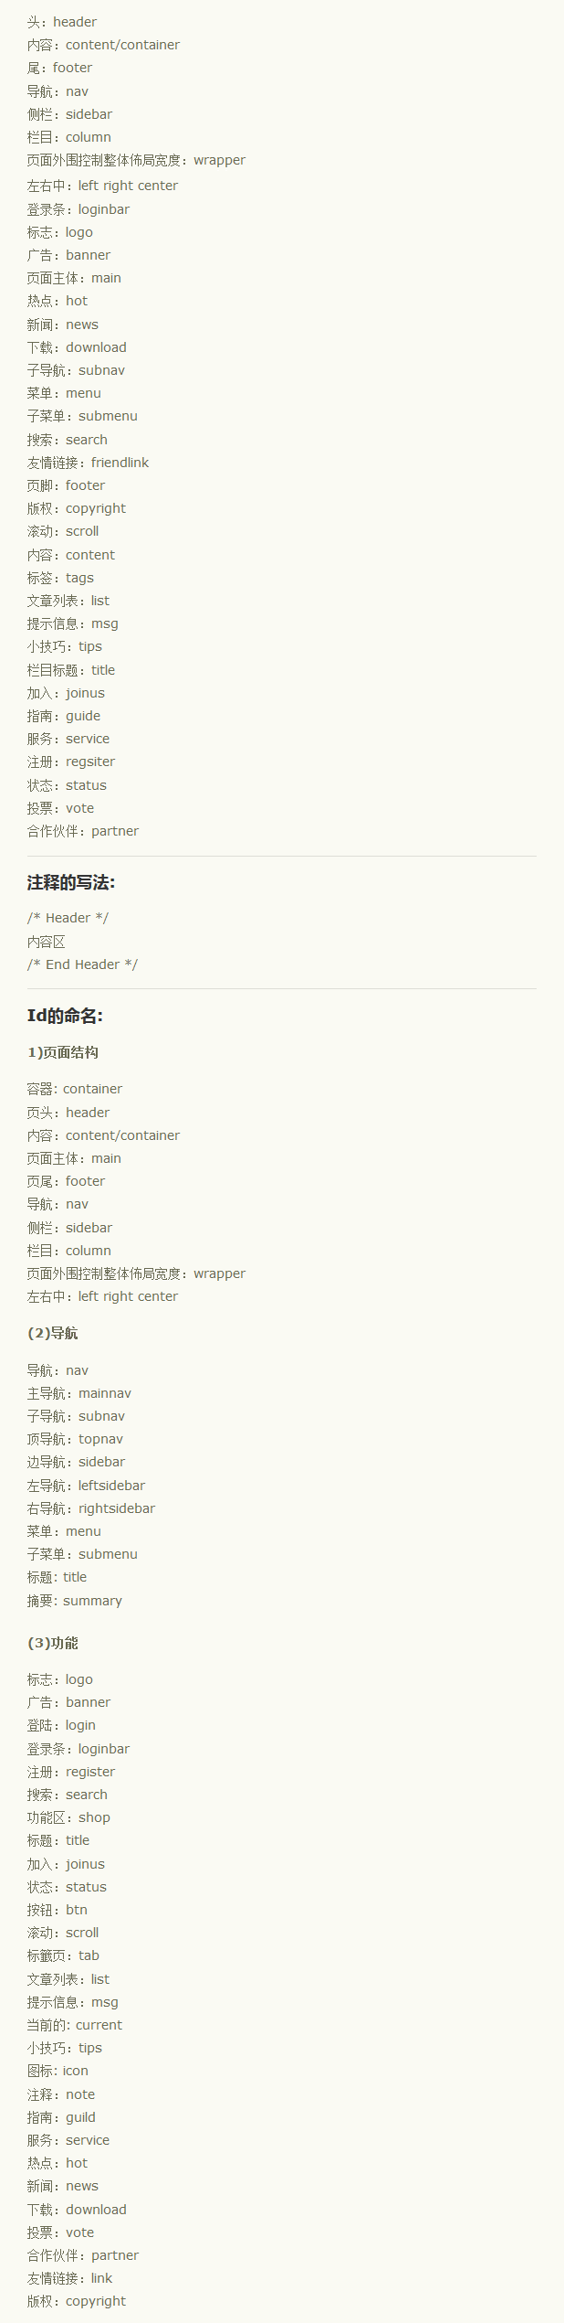
代码相关
CSS属性书写顺序整理：见附录4
CSS常用的命名：

Slide 33
最后的推荐
一、书籍：《精通CSS:高级Web标准解决方案》、《编写高质量代码》
二、网站社区：github、SegmentFault、前端网（W3Cfuns）、博客园、开源中国、掘金、w3cplus
三、sublime插件：Emmet、HTMLBeautiful、SublimeTmpl、CSS Format、CSS comb、view
in Browser、CSScomb、AutoPrefixer
四、软件：markman、FastStone Capture
Notes:
http://www.cnblogs.com/hykun/p/sublimeText3.html
https://segmentfault.com/a/1190000004577644
http://www.xuanfengge.com/practical-collection-of-sublime-plug-in.html

Slide 34


Slide 35
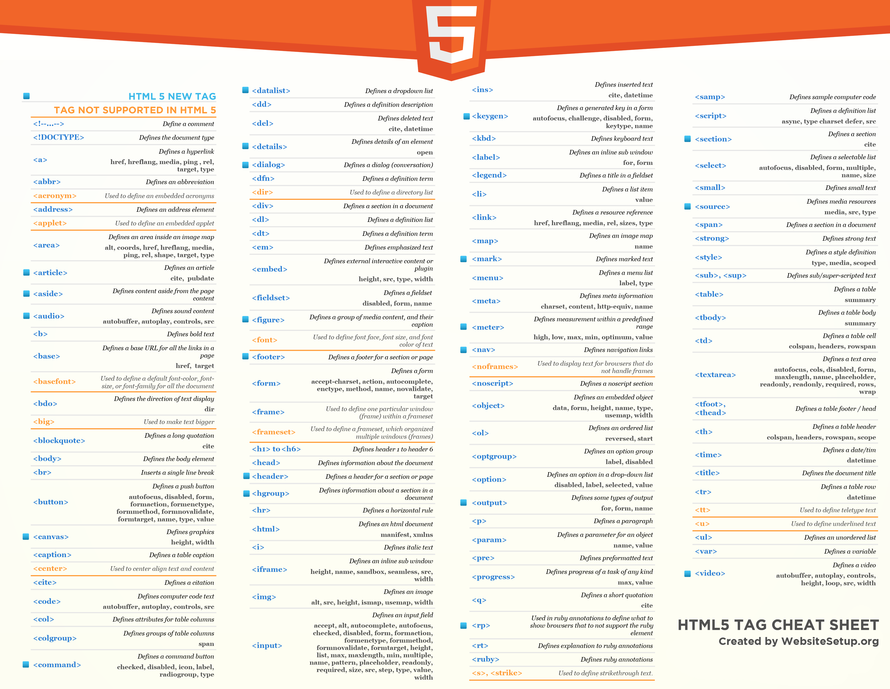
附录1：html标签集合

Slide 36
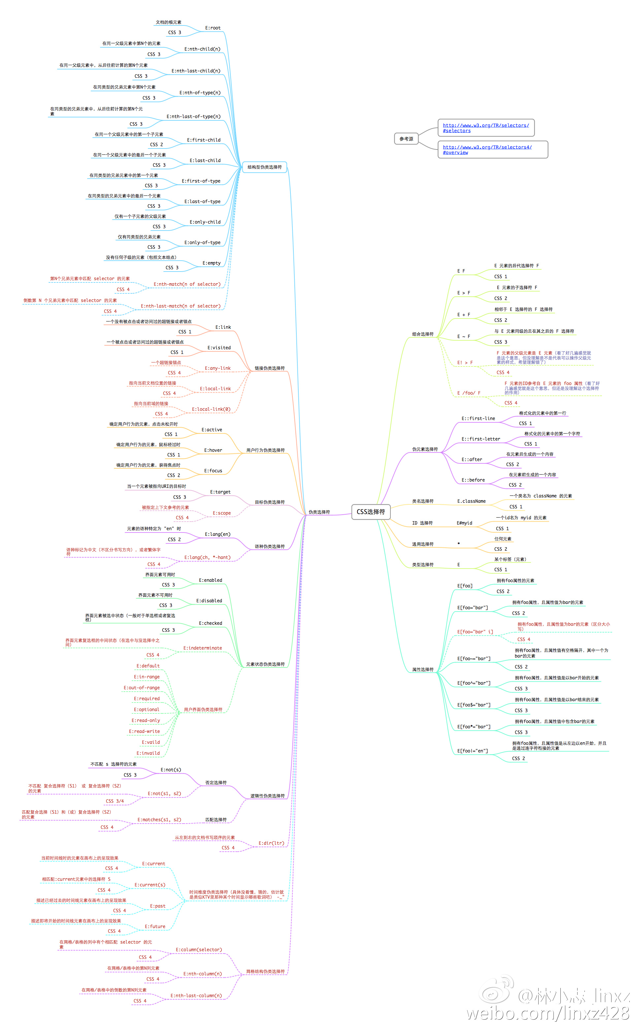
附录2：选择器集合

Slide 37
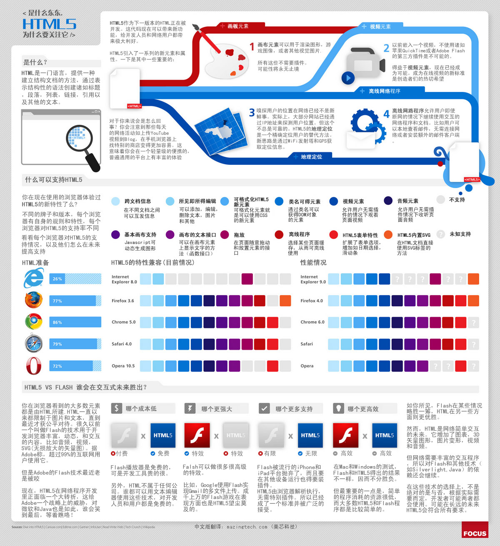
附录3：html5特性集合

